Slide 1
Relazioni industriali
Il contratto collettivo aziendale
(contratti collettivi di secondo livello)

Slide 2
Dalla contrattazione separata degli anni ’50 agli accordi del 1993, 2009, 2011, 2012
Gli accordi degli anni ’50: le c.i. e la natura giuridica del CC aziendale
La contrattazione collettiva articolata (1962-63): il riconoscimento della natura collettiva
La contrattazione coll. degli anni ’70-’80
L’accordo interconfederale del 1993

Slide 3
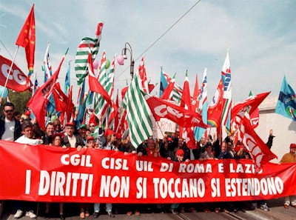

Slide 4
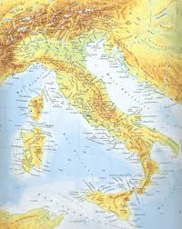
Rapporto tra CCNL e
Contr. II livello
I contratti di secondo livello
  Territoriale
  Aziendale
La regolamentazione secondo gli Accordi Interconfederali (atti di autonomia negoziale)
  Clausole di rinvio dal CCNL a Contr.II liv.

Slide 5
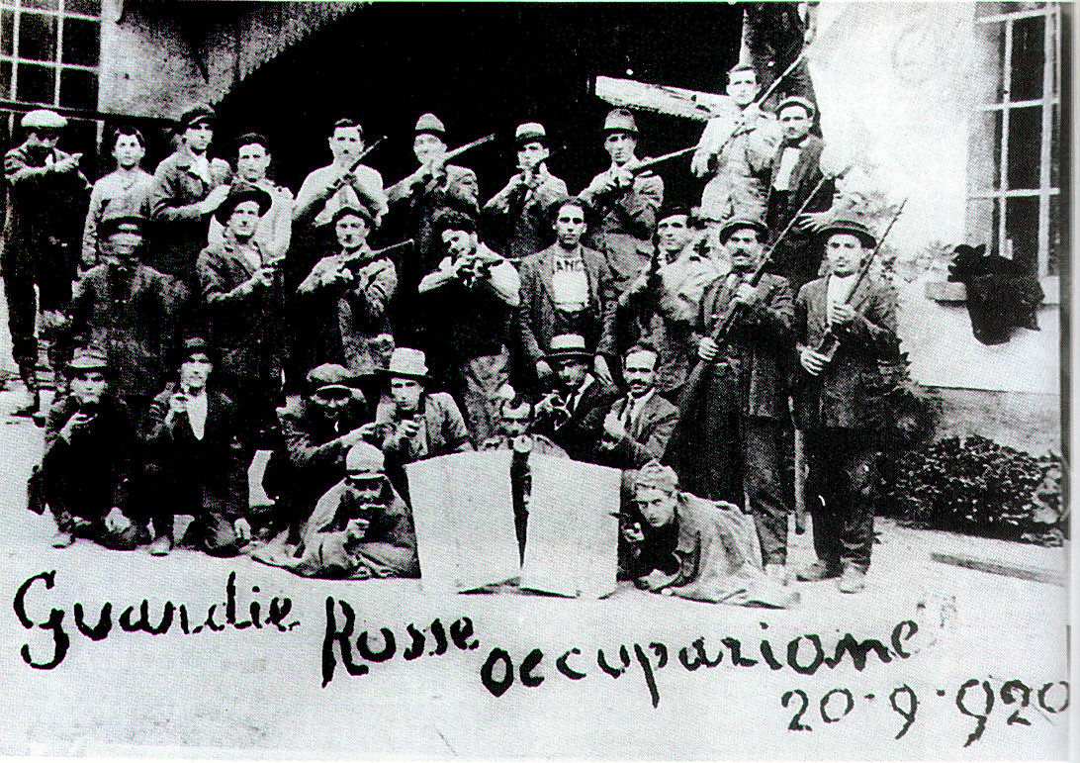
Soggetti stipulanti ed efficacia
Le commissioni interne
Le RSA /Consigli di Fabbrica (CdF)
Le istanze provinciali dei sindacati
Le RSU
Quale efficacia soggettiva (dal punto di vista del lavoratore) ?

Slide 6
Quando si presenta il problema?
Accordo integrativo migliorativo
Accordo autonomo migliorativo
Accordo ablatorio
Accordo gestionale

Slide 7
Il lavoratore è rappresentato?
Chi ha rappresentato il lavoratore:
RSA
Sindacato locale
RSU
Non è rappresentante di tutti
Non è rappresentante di tutti
E’ rappresentante di tutti, ma….

Slide 8

Le RSU rappresentano tutti i lavoratori perché tutti possono votare.
Ma...
…il tavolo delle trattative può essere
composto da soggetti diversi dalle RSU

Slide 9
RSU + RSA
RSA
RSU
Sindacato esterno
RSU + sindacato esterno

Slide 10
In generale
Il contratto aziendale si applica a tutti in quanto l’interesse collettivo è indivisibile: la funzione organizzatoria del CC richiede un’unica regolamentazione contrattuale.

Slide 11
La disposizione generale non si applica quando il contratto è puramente peggiorativo
Il contratto non è puramente peggiorativo Quando vi sono compensazioni corrispondenti Ad interessi collettivi: il contratto di solidarietà difensivo

Slide 12
Il contratto aziendale può derogare in pejus il contratto collettivo nazionale?
Inapplicabilità del 2077
Criterio cronologico? No, fonti diverse, anche se dotate di pari forza
Criterio di specialità (di competenza). Se la contrattazione aziendale è competente a disporre.

Slide 13
Un caso regolato dalla legge
Il contratto gestionale come determinato dalla l.223/1991: l’art.5 e i criteri di scelta dei lavoratori in eccedenza
Applicabilità a tutti i lavoratori in forza della legge
Viola l’art.39 Cost.?

Slide 14
Corte Cost. 268/1994
Il contratto collettivo gestionale non è un accordo economico normativo
Non regola i rapporti individuali di lavoro
Non è riconducibile all’art.39 Cost.
E’ un accordo che procedimentalizza e limita il potere organizzativo del datore di lavoro e si applica solo nei suoi confronti

Slide 15
Efficacia temporale
La stessa del CCNL (3 anni)
Possibilità di disdetta unilaterale
Sfasatura temporale tra CC
  Le clausole di inscindibilità
  Il CCNL per poter modificare il CC aziendale deve formarsi nel contesto di un sistema contrattuale vincolante (accordo interconfederale)
  Non può modificare le clausole individuali più favorevoli

Slide 16
CC Aziendale e clausole individuali
Quando il cc aziendale preveda una clausola più favorevole essa potrebbe essere qualificata come
Reiterato comportamento unilaterale del datore di lavoro e quindi
Uso aziendale negoziale (1340: le clausole d’uso si intendono inserite nel contratto, se non risulta che non sono state volute dalle parti)

Slide 17
Art. 16. Trattamenti economici collettivi discriminatori
È vietata la concessione di trattamenti economici di maggior favore aventi carattere discriminatorio a mente dell'articolo 15.
Il pretore su domanda dei lavoratori nei cui confronti è stata attuata la discriminazione di cui al comma precedente o delle associazioni sindacali alle quali questi hanno dato mandato, accertati i fatti, condanna il datore di lavoro al pagamento, a favore del fondo adeguamento pensioni, di una somma pari all'importo dei trattamenti economici di maggior favore illegittimamente corrisposti nel periodo massimo di un anno.

Slide 18
Art. 17. Sindacati di comodo
È fatto divieto ai datori di lavoro ed alle associazioni di datori di lavoro di costituire o sostenere, con mezzi finanziari o altrimenti, associazioni sindacali di lavoratori.

Slide 19
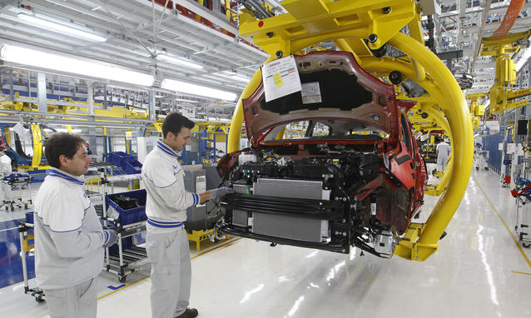

Slide 20
La nascita di
Fabbrica Italia Pomigliano SpA
15 giugno 2010: firmato accordo aziendale Fiat – Pomigliano, senza FIOM, dopo referendum ex art.21 st.lav.
19 luglio 2010: nasce la NewCo. Non iscritta a Federmeccanica
28 dicembre 2010 Firmato il contratto «di I livello» di Fabbrica Italia. Si prevede la costituzione della rappresentanze sindacali previste dalla legge.

Slide 21
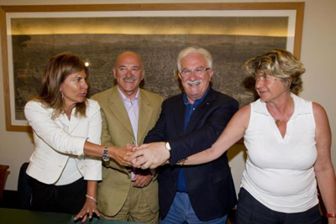
L’accordo inteconfederale
28 giugno 2011

Slide 22
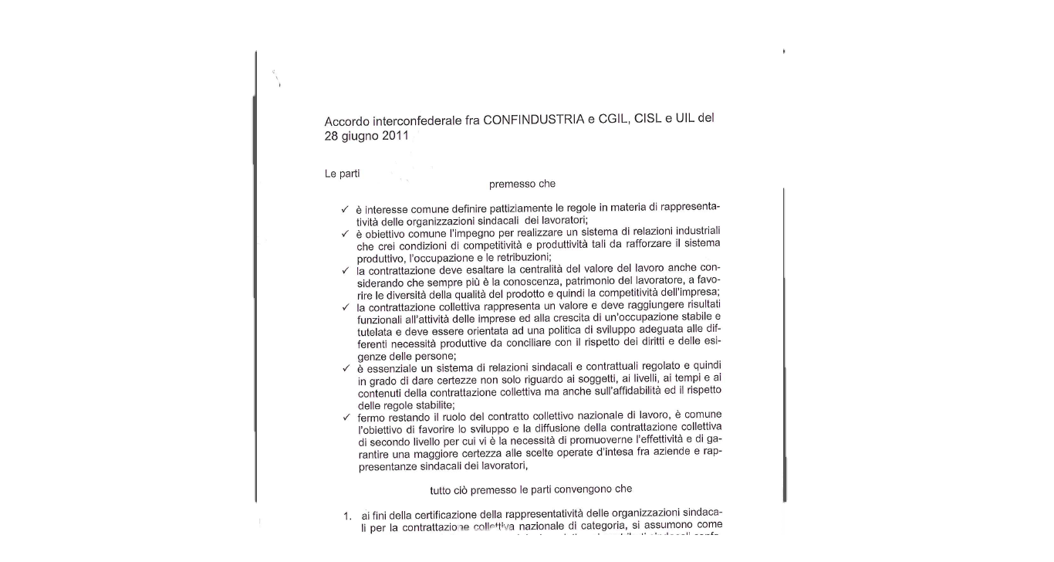

Slide 23
Una mano tesa?
Punto 4: efficacia vincolante del contratto aziendale per tutte le associazioni stipulanti l’accordo interconfederale
Possibilità di modificare quanto stabilito nel CCNL in tema di prestazioni lavorative, orari, organizzazione del lavoro

Slide 24
D.L. 13-8-2011 n. 138
Art. 8 Sostegno alla contrattazione collettiva di prossimità
I contratti collettivi di lavoro sottoscritti a livello aziendale o territoriale da associazioni dei lavoratori comparativamente più rappresentative sul piano nazionale o territoriale ovvero dalle loro rappresentanze sindacali operanti in azienda ai sensi della normativa di legge e degli accordi interconfederali vigenti, compreso l'accordo interconfederale del 28 giugno 2011, possono realizzare specifiche intese con efficacia nei confronti di tutti i lavoratori interessati ./.

Slide 25
a condizione di essere sottoscritte sulla base di un criterio maggioritario relativo alle predette rappresentanze sindacali, finalizzate alla maggiore occupazione, alla qualità dei contratti di lavoro, all'adozione di forme di partecipazione dei lavoratori, alla emersione del lavoro irregolare, agli incrementi di competitività e di salario, alla gestione delle crisi aziendali e occupazionali, agli investimenti e all'avvio di nuove attività

Slide 26
2. Le specifiche intese di cui al comma 1 possono riguardare la regolazione delle materie inerenti l'organizzazione del lavoro e della produzione con riferimento:
a) agli impianti audiovisivi e alla introduzione di nuove tecnologie;
b) alle mansioni del lavoratore, alla classificazione e inquadramento del personale;
c) ai contratti a termine, ai contratti a orario ridotto, modulato o flessibile, al regime della solidarietà negli appalti e ai casi di ricorso alla somministrazione di lavoro;
d) alla disciplina dell'orario di lavoro;

Slide 27
e) alle modalità di assunzione e disciplina del rapporto di lavoro, comprese le collaborazioni coordinate e continuative a progetto e le partite IVA, alla trasformazione e conversione dei contratti di lavoro e alle conseguenze del recesso dal rapporto di lavoro, fatta eccezione per il licenziamento discriminatorio, il licenziamento della lavoratrice in concomitanza del matrimonio, il licenziamento della lavoratrice dall'inizio del periodo di gravidanza fino al termine dei periodi di interdizione al lavoro, nonché fino ad un anno di età del bambino, il licenziamento causato dalla domanda o dalla fruizione del congedo parentale e per la malattia del bambino da parte della lavoratrice o del lavoratore ed il licenziamento in caso di adozione o affidamento

Slide 28
2-bis. Fermo restando il rispetto della Costituzione, nonché i vincoli derivanti dalle normative comunitarie e dalle convenzioni internazionali sul lavoro, le specifiche intese di cui al comma 1 operano anche in deroga alle disposizioni di legge che disciplinano le materie richiamate dal comma 2 ed alle relative regolamentazioni contenute nei contratti collettivi nazionali di lavoro.
[…] (norma impugnata dalla Regione Toscana perché la disposizione potrebbe intaccare le prerogative legislative regionali in tema di politiche attive del lavoro. Ricorso respinto da C.Cost. 4/10/2012/ n.221 che si è riservata la pronuncia su alcune questioni e dichiarato non fondate quelle relative ai commi 1, 2, 2bis)

Slide 29
Il comportamento antisindacale della FIAT
Utilizzo abusivo delle norme di diritto ai fini antisindacali
Ma con quale risultato?

Slide 30
Corte Cost. 23/07/2013 n.231
l’illegittimità costituzionale dell’articolo 19, nella parte in cui non prevede che la rappresentanza sindacale aziendale possa essere costituita anche nell’ambito di associazioni sindacali che, pur non firmatarie dei contratti collettivi applicati nell’unità produttiva, abbiano comunque partecipato alla negoziazione relativa agli stessi contratti quali rappresentanti dei lavoratori dell’azienda.

Slide 31
Accordo interconfederale 2014
PARTE PRIMA: misura e certificazione della rappresentanza ai fini della contrattazione collettiva nazionale di categoria.
PARTE SECONDA: regolamentazione delle rappresentanze in azienda.
PARTE TERZA: titolarità ed efficacia della contrattazione collettiva nazionale di categoria e aziendale.
PARTE QUARTA: disposizioni relative alle clausole e alle procedure di raffreddamento e alle clausole sulle conseguenze dell’ inadempimento.

Slide 32
I contratti collettivi aziendali per le parti economiche e normative sono efficaci ed esigibili per tutto il personale in forza e vincolano tutte le associazioni sindacali, espressione delle Confederazioni sindacali firmatarie dell’Accordo Interconfederale del 28 giugno 2011, del Protocollo d’intesa del 31 maggio 2013 e del presente Accordo, o che comunque tali accordi abbiano formalmente accettato, operanti all’interno dell’azienda, se approvati dalla maggioranza dei componenti delle rappresentanze sindacali unitarie elette secondo le regole interconfederali convenute con il presente Accordo.

Slide 33
In caso di presenza delle rappresentanze sindacali aziendali costituite ex art. 19 della legge n. 300/70, i suddetti contratti collettivi aziendali esplicano pari efficacia se approvati dalle rappresentanze sindacali aziendali costituite nell’ambito delle associazioni sindacali che, singolarmente o insieme ad altre, risultino destinatarie della maggioranza delle deleghe relative ai contributi sindacali conferite dai lavoratori dell’azienda nell’anno precedente a quello in cui avviene la stipulazione, rilevati e comunicati ai sensi della presente intesa. Ai fini di garantire analoga funzionalità alle forme di rappresentanza dei lavoratori nei luoghi di lavoro, come previsto per le rappresentanze sindacali unitarie anche le rappresentanze sindacali aziendali di cui all’articolo 19 della legge 20 maggio 1970, n. 300, quando presenti, durano in carica tre anni. Inoltre, i contratti collettivi aziendali approvati dalle rappresentanze sindacali aziendali con le modalità sopra indicate devono essere

Slide 34
sottoposti al voto dei lavoratori promosso dalle rappresentanze sindacali aziendali a seguito di una richiesta avanzata, entro 10 giorni dalla conclusione del contratto, da almeno una organizzazione sindacale espressione di una delle Confederazioni sindacali firmatarie del presente accordo o almeno dal 30% dei lavoratori dell’impresa. Per la validità della consultazione è necessaria la partecipazione del 50% più uno degli aventi diritto al voto. L’intesa è respinta con il voto espresso dalla maggioranza semplice dei votanti

Slide 35
I contratti collettivi aziendali possono attivare strumenti di articolazione contrattuale mirati ad assicurare la capacità di aderire alle esigenze degli specifici contesti produttivi. I contratti collettivi aziendali possono pertanto definire, anche in via sperimentale e temporanea, specifiche intese modificative delle regolamentazioni contenute nei contratti collettivi nazionali di lavoro nei limiti e con le procedure previste dagli stessi contratti collettivi nazionali di lavoro. Ove non previste ed in attesa che i rinnovi definiscano la materia nel contratto collettivo nazionale di lavoro applicato nell’azienda, i contratti collettivi aziendali conclusi con le rappresentanze sindacali operanti in azienda d’intesa con le relative organizzazioni sindacali territoriali di categoria espressione delle Confederazioni sindacali firmatarie del presente accordo interconfederale o che comunque tali accordi abbiano formalmente accettato, al fine di gestire situazioni di crisi o in presenza di investimenti significativi per favorire lo sviluppo economico ed occupazionale dell’impresa, possono definire intese modificative con riferimento agli istituti del contratto collettivo nazionale che disciplinano la prestazione lavorativa, gli orari e l’organizzazione del lavoro. Le intese modificative così definite esplicano l’efficacia generale come disciplinata nel presente accordo

Slide 36


L’intervento dello Stato sulla produttività:
La detassazione
Il Welfare aziendale
E la risposta del sindacato:
L’accordo interconfederale 14/7/2016
L’accordo interconfederale 9/03/2018

